Slide 1
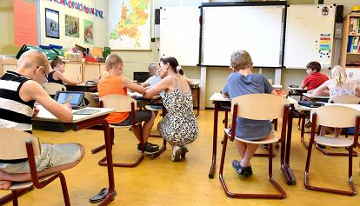
Besonderheit des Index für Inklusion in Südtirol
Ein überblick

Slide 2
Einführung
Der Index für Inklusion: Ein Werkzeug zur Förderung inklusiver Bildung
Entwickelt von Tony Booth und Mel Aniscow
Anwendung in verschiedenen Ländern, einschließlich Südtirol

Slide 3
Südtirol im ÜBERBLICK
Autonome Provinz im Norden Italiens
Mehrsprachigkeit: Deutsch, Italienisch, Ladinisch
Besondere kulturelle und soziale Strukturen

Slide 4
Der index für inklusion
Ein Leitfaden für Schulen zur Förderung von Inklusion
Besteht aus drei Dimensionen: Inklusive Kulturen, inklusive Strukturen, inklusive Praktiken
Anpassbar an lokale Gegebenheiten

Slide 5
Anpassung an Südtirol
Berücksichtigung der Mehrsprachigkeit und kulturellen Vielfalt
01
Anpassung an die Autonomieregelungen und lokalen Bildungsstrukturen
02
Einbeziehung aller relevanten Akteuren: Schüler, Lehrer, Eltern, Verwaltung
03

Slide 6
Inklusive Kulturen
Förderung einer Kultur der Wertschätzung und des Respekts
Stärkung des Gemeinschaftsgefühls und der Zusammenarbeit
Anerkennung und Wertschätzung der Vielfalt

Slide 7
INKLUSIVE Strukturen
Aufbau von unterstützenden Strukturen und Netzwerken.
Flexibilität in der Organisation und im Unterricht.
Sicherstellung von Zugänglichkeit und Teilhabe für alle Schüler.

Slide 8
INKLUSIVE PRAKTIKEN
Individualisierte Lernpläne und differenzierte Unterrichtsmethoden
Förderung von Peer-Learning und kooperativem Lernen
Kontinuierliche Reflexion und Weiterentwicklung der Praktiken

Slide 9
Herausförderungen und lösungen
Sprachliche und kulturelle Vielfalt
Lösung: Mehrsprachige Unterrichtsmaterialien
Unterschiedliche Bildungsbedürfnisse
Lösung: Individualisierte Unterstützung und Förderung

Slide 10
Zukunftsperspektive
Weiterentwicklung der inklusiven Praxis.
Ausbau der Zusammenarbeit mit internationalen Partnern.
Kontinuierliche Anpassung an sich verändernde gesellschaftliche Bedürfnisse.

